Slide 1
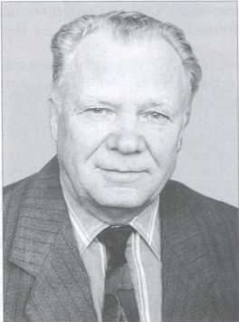
ПРОФЕССОРА ПОЛИТЕХА
Кучеров
Виктор Григорьевич
(22.03.1930—19.08.2016)
профессор по кафедре автоматических установок,
член-корреспондент
Международной академии наук
педагогического образования
(к 95 – летию со дня рождения)

Slide 2
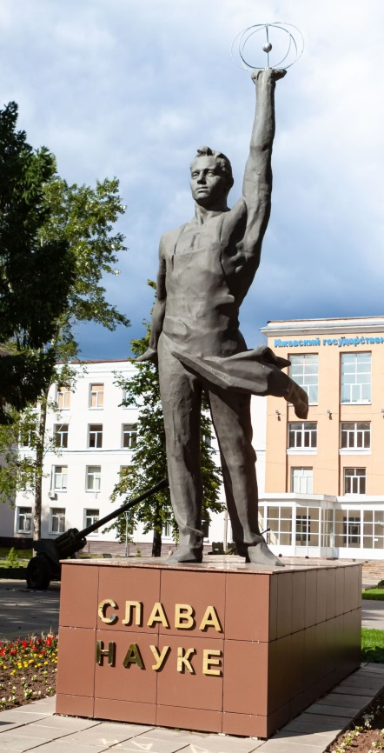
Виктор Григорьевич Кучеров родился 22 марта 1930 года, в селе Зубовка Черноярского р-она Астраханской области. В 1948 году окончил школу и поступил на специальный факультет МВТУ им. Баумана, которое окончил в 1954 г. с присвоением квалификации «Инженер-механик». После учёбы молодой специалист был направлен на работу в Харьковскую область в конструкторское артиллерийское бюро. Через год стал ведущим инженером, однако тяга к преподавательской деятельности перевесила, поэтому в 1957 г. переехал в Ижевск на работу в молодой механический институт (ИМИ).
Был заместителем декана машиностроительного факультета. В 1966—1967 гг. был руководителем курсов повышения квалификации руководящих работников Министерства оборонной промышленности СССР при ИМИ. После защиты кандидатской диссертации в 1968 г. был избран заведующим кафедрой проектирования машин и механизмов (ныне кафедра «Стрелковое оружие»). А ещё возглавлял спортивный клуб института и принимал участие в самодеятельности.

Slide 3
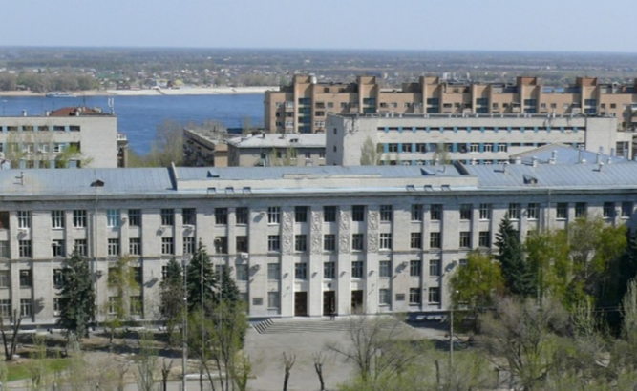
Виктор Григорьевич Кучеров в 1970 г. по конкурсу был принят на работу в Волгоградский Политехнический Институт (ВПИ). Кучеров организовал чтение учебных дисциплин новой специальности «Импульсные тепловые машины», читал лекции по «Баллистике», «Проектированию машин», «Механизации машин», «Физическим основам устройства и функционирования артиллерийского оружия», «Эффективности машин». По его инициативе был разработан и введен в учебный процесс курс «Основы научных исследований». С 1980 года работал заведующим кафедрой ВолгГТУ, с 1995-го Виктор Григорьевич – профессор кафедры «Автоматические установки».
Большая учебная работа успешно сочеталась им с общественной: секретарь партийного (КПСС) бюро факультета, председатель профсоюзного комитета ВолгГТУ (1975—1989), председатель ревизионной комиссии Волгоградского областного комитета профсоюза работников народного образования и науки (1990—2005).

Slide 4
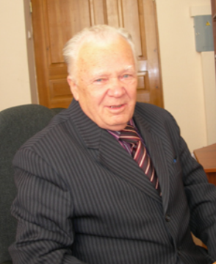
Научные исследования Виктора Григорьевича Кучерова в ВолгГТУ связаны с решением вопросов повышения эффективности спецмашин за счет механизации и автоматизации их работы. Кафедра установила прочные связи с ведущими предприятиями отрасли (ЦНИИ-Точмаш — Климовск Московской обл., ЦНИИ «Буревестник» — Нижний Новгород, ЦКБ «Титан» — Волгоград и др.).
С 1993 года профессор уделял основное внимание учебно-методической работе. При его непосредственном участии в ВолгГТУ разработаны и осуществлены принципы многоуровневой подготовки специалистов и магистров на базе бакалавриата. Им разработана система организации самостоятельной работы студентов.
Виктор Григорьевич Кучеров являлся членом Учебно-методического объединения вузов по университетскому политехническому образованию, членом — корреспондентом Международной академии наук педагогического образования.

Slide 5
Под руководством профессора Кучерова защищено 3 кандидатские диссертации, им получено 29 авторских свидетельств на изобретения в области механизации работы спецмашин.
Награды учёного : Медаль ордена «За заслуги перед Отечеством» II степени» (2000), медали «За доблестный труд. В ознаменование 100-летия со дня рождения В. И. Ленина» (1970), «За трудовую доблесть» (1980), «Ветеран труда» (1985).

Slide 6
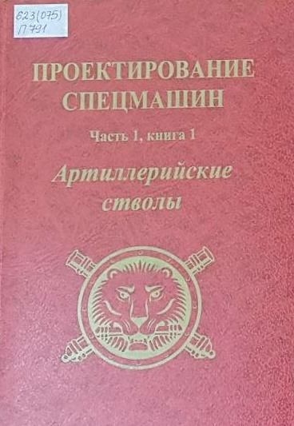
Виктор Григорьевич Кучеров автор более 200 научных и научно-методических работ, учебных пособий и учебников.
Проектирование спецмашин [Текст] : учеб. для вузов. Ч. 1, кн. 1 : Артиллерийские стволы / под ред. Г. И. Закаменных, В. Г. Кучерова, С. Е. Червонцева ; ВолгГТУ. - Волгоград : ВолгГТУ, 2017. - 396 с. - ISBN 978-5-9948-2223-4.
Изложены вопросы проектирования артиллерийских стволов и надульных устройств. Особое внимание уделено прочностным расчетам стволов-моноблоков, скрепленных и лейнированных стволов, их колебаниям в процессе выстрела, а также повышению живучести стволов при эксплуатации. Приведены особенности расчета стволов стрелкового и охотничьего оружия. Рассмотрены некоторые аспекты изготовления стволов и их боевой эксплуатации.
Местонахождение: абонемент учебной литературы (ГУК, ауд. 016); студенческий чит. зал (ГУК, ауд. 100); ВГТЗ (ул. Дегтярева,2).

Slide 7
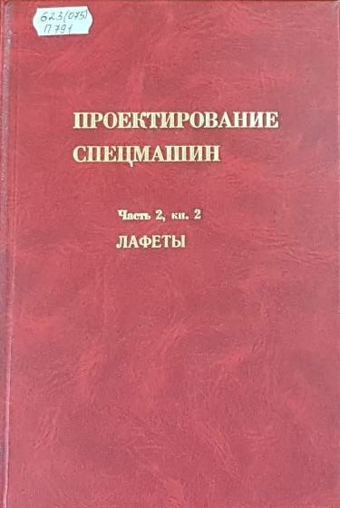
Проектирование спецмашин: учеб. для студ. вузов. Ч.2, кн. 2 : Лафеты / под ред. А. А. Королева, В. Г. Кучерова ; МГТУ им. Н. Э. Баумана, ВолгГТУ. — Волгоград : ВолгГТУ, 2009. —380 с. — ISBN 978-5-9948-0295-3. — Текст: непосредственный.
Основное внимание уделено исследованию течения жидкости в противооткатных устройствах артиллерийских орудий как теоретической, так и практической базе их проектирования. Отражены вопросы проектирования всех составляющих лафета: механизмов наведения, уравновешивающих механизмов, досылателей.
Местонахождение: абонемент учебной литературы (ГУК, ауд. 016); студенческий чит. зал (ГУК, ауд. 100); ВГТЗ (ул. Дегтярева,2); чит. зал №2 (пр. Ленина, 50); чит. зал №4 (ул. Рокоссовского, 50).

Slide 8
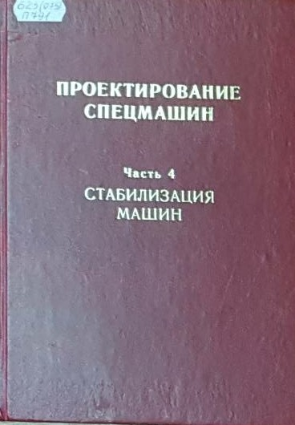
Проектирование спецмашин: учеб. для студ. вузов. Ч. 3 : Пректирование самоходных артиллерийских установок / под ред. А. А. Королева, В. Г. Кучерова ; ВолгГТУ. - Волгоград : РПК "Политехник", 2007. — 348 с. — ISBN 5-230-05016-0. — Текст: непосредственный.
Местонахождение: абонемент учебной литературы (ГУК, ауд. 016); студ. чит. зал (ГУК, ауд. 100); ВГТЗ (ул. Дегтярева,2); чит. зал №2 (пр. Ленина, 50); чит. зал №4 (ул. Рокоссовского, 50).
Проектирование спецмашин : учеб. для студ. вузов. Ч. 4 : Стабилизация машин / под ред. А. А. Королева, В. Г. Кучерова ; ВолгГТУ, Перм. гос. техн. ун-т. —Пермь : Изд-во Перм. гос. техн. ун-та, 2011. — 362 с. — ISBN 978-5-9948-0717-0. — Текст: непосредственный.
В учебнике изложены особенности проектирования механизмов стабилизации САУ на подходе к стрельбе. Особое внимание уделено системам автоматического регулирования и проектированию механизмов вертикального и горизонтального наведения. Теоретические положения подкреплены решениями примеров, необходимыми иллюстрациями и справочными сведениями.
Местонахождение: ЭБС ВолгГТУ; абонемент учебной литературы (ГУК, ауд. 016); студенческий чит. зал (ГУК, ауд. 100); ВГТЗ (ул. Дегтярева,2); чит. зал №4 (ул. Рокоссовского, 50).

Slide 9
История оружия. Очерки развития артиллерии : учебник / под ред. В. Г. Кучерова ; ВолгГТУ. — Волгоград : ВолгГТУ, 2015. — 270, [1] с. — ISBN 978-5-9948-1702-5. — Текст: непосредственный.
В книге хвачен период развития артиллерийского вооружения от эпохи метательных машин древности до начала XXI века. Обобщены и систематизированы сведения об этапах развития отдельных направлений артиллерийской техники: сухопутных войск, корабельной артиллерии, авиационного вооружения, высокоточного оружия и др. Особое внимание уделено развитию техники в противоборстве средств нападения и защиты. Показана роль выдающихся исторических деятелей в развитии артиллерии.
Местонахождение: ЭБС ВолгГТУ (электронная версия); абонемент учебной литературы (ГУК, ауд. 016); студенческий чит. зал (ГУК, ауд. 100).
Про

Slide 10
Кучеров, В. Г. Расчёт и конструирование противооткатных устройств : учеб. пособие / В. Г. Кучеров ; ВолгГТУ. — Волгоград : ВолгГТУ, 2015. —83, [1] c. —ISBN 978-5-9948-2024-7. — Текст: непосредственный.
В учебном пособии изложены рекомендации по выбору и обоснованию технических решений для выполнения курсовых и дипломных проектов при проектировании противооткатных устройств артиллерийских орудий. Особое внимание обращено на физические основы функционирования накатников, тормозов отката и тормозов наката.
Местонахождение: абонемент учебной литературы (ГУК, ауд. 016); студенческий чит. зал (ГУК, ауд. 100).
Боеприпасы артиллерийского и стрелкового оружия : учеб. пособие / В. Г. Кучеров [и др.] ; ВолгГТУ. — Волгоград : ВолгГТУ, 2013. — 62, [1] с. — ISBN 978-5-9948-1279-2. — Текст: непосредственный.
Представлены описания элементов боеприпасов артиллерийского, стрелкового и охотничьего оружия; даны вопросы для самопроверки усвоения материала по каждой лабораторной работе.
Местонахождение: ЭБС ВолгГТУ (электронная версия); абонемент учебной литературы (ГУК, ауд. 016); студенческий чит. зал (ГУК, ауд. 100); ВГТЗ (ул. Дегтярева,2).

Slide 11
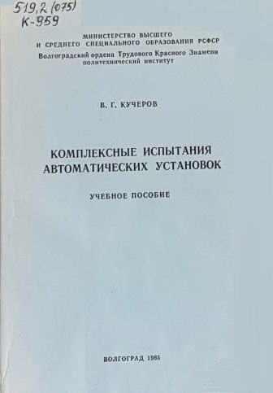
Кучеров, В. Г. Эффективность машин : учеб. пособие / В. Г. Кучеров, В. И. Садовников ; ВолгГТУ. — Волгоград, 1994. —103 с. — Текст: непосредственный.
Местонахождение: абонемент учебной литературы (ГУК, ауд. 016); студенческий чит. зал (ГУК, ауд. 100).
Кучеров, В. Г. Комплексные испытания автоматических установок : учеб. пособие / В. Г. Кучеров ; Волгоград. политехн. ин-т. — Волгоград, 1985. — 102, [1] с. — Текст: непосредственный.
Местонахождение: абонемент учебной литературы (ГУК, ауд. 016); студенческий чит. зал (ГУК, ауд. 100); ВГТЗ (ул. Дегтярева,2); чит. зал №2 (пр. Ленина, 50); чит. зал №4 (ул. Рокоссовского, 50).

Slide 12
Кучеров, В. Г. Организация учебного процесса в вузе : конспект лекций : учеб. пособие / В. Г. Кучеров. - Волгоград : РПК "Политехник", 2006. — 40 с. — ISBN 5-230-04869-7. — Текст: непосредственный.
Местонахождение: абонемент учебной литературы (ГУК, аудитория 016); студенческий читальный зал (ГУК, аудитория 100).
Научно-методические основы и практика организации учебного процесса в вузе : учеб. пособие / И. А. Новаков [и др.] ; ВолгГТУ. - Волгоград : РПК "Политехник", 2003. — 316 с. — ISBN 5-230-04127-7. — Текст: непосредственный.
Местонахождение: абонемент учебной литературы (ГУК, аудитория 016);научный читальный зал (ГУК, аудитория 200); студенческий читальный зал (ГУК, аудитория 100); абонемент научной литературы (Корпус В, аудитория 208).

Slide 13
Многоуровневая структура образования: Научно-методические основы и практика : учеб. пособие / Ю. В. Попов [и др.] ; ВолгГТУ. — Волгоград : ВолгГТУ, 1997. — 108 с. — ISBN 5-230-03704-0. — Текст: непосредственный.
Местонахождение: абонемент учебной литературы (ГУК, ауд. 016); студенческий чит. зал (ГУК, ауд. 100); Красноармейский механико-металлургический факультет (ММФ, пр. Столетова,8.); ВГТЗ (ул. Дегтярева,2); чит. зал №2 (пр. Ленина, 50); чит. зал №4 (ул. Рокоссовского, 50).
Компетентностный подход при реализации учебного процесса в вузе : учеб. пособие / И. А. Новаков [и др.] ; ВолгГТУ. — Волгоград : ВолгГТУ, 2009. — 168 с. — ISBN 978-5-9948-0335-6. — Текст: непосредственный.
Излагается весь комплекс вопросов, связанных с проблемами качества инновациями и компетентностным подходом к образовательной деятельности вузов.
Местонахождение: абонемент учебной литературы (ГУК, ауд. 016); абонемент научной литературы (Корпус В, ауд. 208); студенческий чит. зал (ГУК, ауд. 100); чит. зал №4 (ул. Рокоссовского, 50); ВГТЗ (ул. Дегтярева,2); Красноармейский механико-металлургический факультет (ММФ, пр. Столетова,8.); Кировский вечерний факультет (КВФ, ул. Армавирская, 15).

Slide 14
Кучеров, В. Г. Преддипломная практика и дипломное проектирование по специальности 170102 "Стрелково-пушечное, артиллерийское и ракетное оружие" : учеб. пособие / В. Г. Кучеров, С. Е. Червонцев ; ВолгГТУ. — Волгоград : ВолгГТУ, 2011. — 44 с. — ISBN 978-5-9948-0693-7. — Текст: непосредственный.
Излагаются требования ГОС с профессиональным качествам выпускников, порядок прохождения и содержание преддипломной практики, примерная тематика дипломных проектов и требования по их оформлению.
Местонахождение: студенческий чит. зал (ГУК, ауд. 100); чит. зал №4 (ул. Рокоссовского, 50); ВГТЗ (ул. Дегтярева,2).
Самостоятельная работа студентов в техническом вузе: Научно-методические основы и практик : учеб. пособие / В. Г. Кучеров [и др.] ; ВолгГТУ. - Волгоград : РПК "Политехник", 1999. — 116, [1] с. — ISBN 5-230-03704-0. — Текст: непосредственный.
Местонахождение: студенческий чит. зал (ГУК, ауд. 100); чит. зал №2 (пр. Ленина, 50).

Slide 15
Статьи в периодических изданиях, написанные
профессором Виктором Григорьевичем Кучеровым
Рейтинговая система / Ю.В. Попов, В.Н. Подлеснов, В.И. Садовников, Е.Р. Андросюк, В.Г. Кучеров // Высшее образование в России. - 2001. - N4. - C. 131-137.
Мониторинг образовательного качества / И.А. Новаков, Ю.В. Попов, В.Н. Подлеснов, В.И. Садовников, В.Г. Кучеров, Е.Р. Андросюк // Высшее образование в России. - 2003. - № 6. - C. 15-23.

Slide 16
Выбор рациональной схемы установки коренных шестерен механизма поворота / В.И. Садовников, В.Г. Кучеров, В.Ф. Зубков, В.В. Ханакин // Сборка в машиностроении, приборостроении. - 2002. - N5. - C. 13-15..
Анализ и оценка технологичности сборки конструкций в курсовых и дипломных проектах / В.И. Садовников, В.Г. Кучеров, В.Н. Подлеснов, Е.Р. Андросюк //
Сборка в машиностроении, приборостроении. - 2009. - № 2. - C. 30-32.
Кучеров, В.Г. Обеспечение стабильности работы демпфирующих устройств рабочих органов промышленных роботов / В.Г. Кучеров, Е.В. Шалыгина // Сборка в машиностроении, приборостроении. - 2008. - № 11. - C. 10-12.

